Slide 1



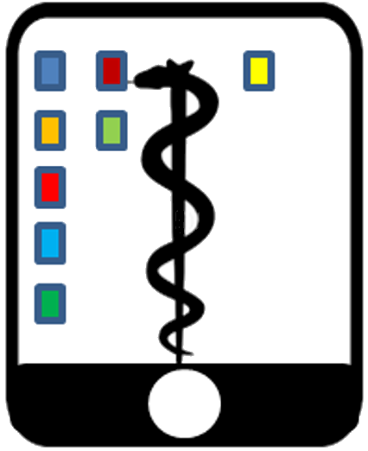
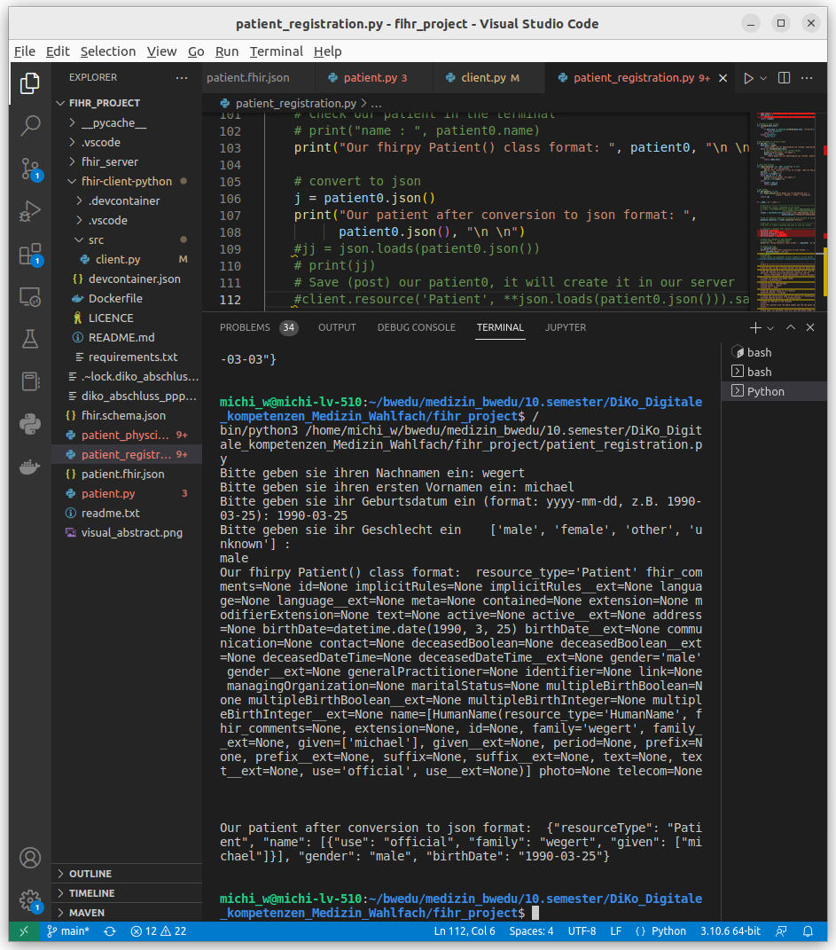
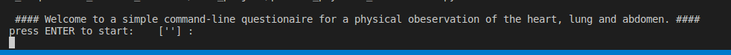
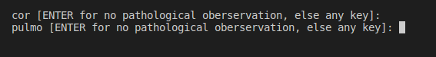
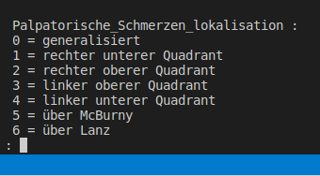
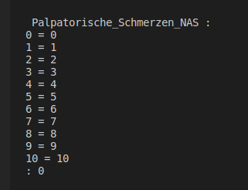
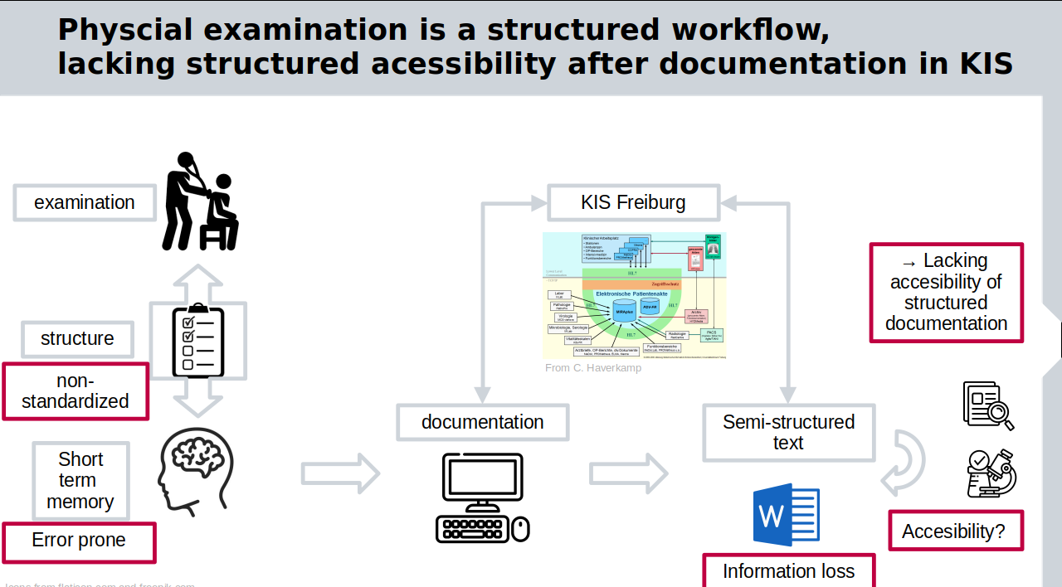
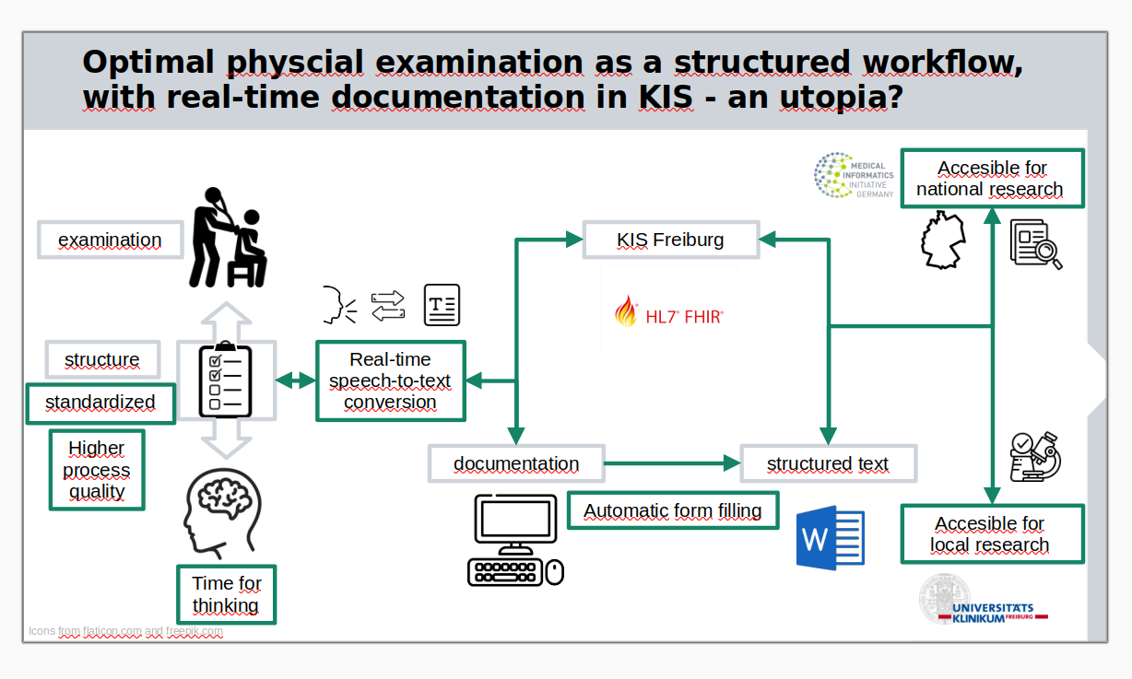
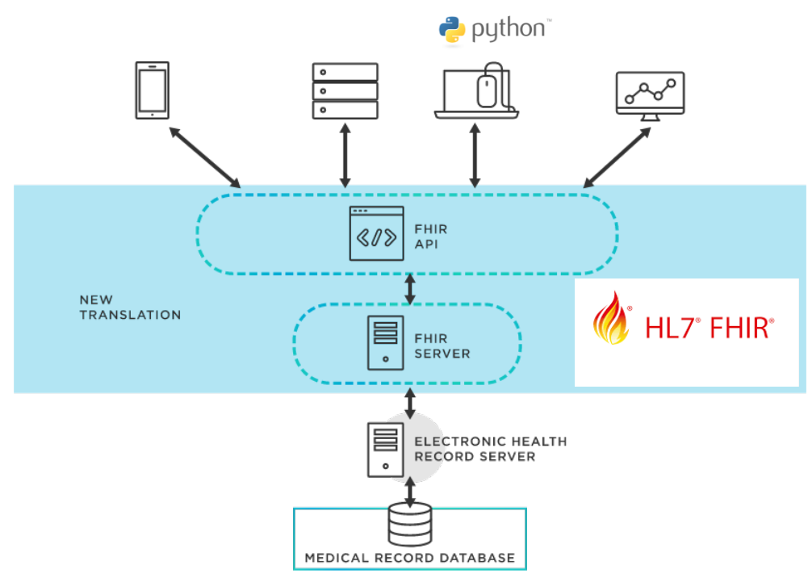
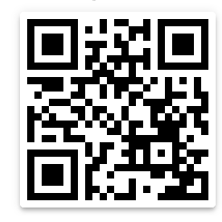
A physical examination questionnaire based on fhirpy
Michael Wegert, Christian Haverkamp
Wahlfach Digitale Kompetenzen in der Medizin WiSe 2022/23
ABSTRACT
RESULTS
Die körperliche Untersuchung ist ein fokussierter, strukturierter Untersuchungsablauf. Allerdings sind Fehler durch unabsichtliches Auslassen von Untersuchungsschritte häufig. Die zeitliche Trennung zwischen Erhebung und Dokumentation, das vorübergehende Speichern der Ergebnisse im Kurzzeitgedächtnis und die subjektive Dokumentation via persönlicher Textbausteine tragen zu Unvollständigen und fehlerhaften Befunden bei und sind damit mit einer wechselnden Qualität der gesundheitlichen Versorgung verbunden. Woraus schwerwiegenderen Folgen entstehen könnten können. Hieraus folgt die Notwendigkeit der Fehlerreduzierung durch eine “real-time documentation” mithilfe strukturierter Fragebögen. Diese ermöglichen eine hohe Prozessqualität, geringere Fehlerraten und gleichzeitig den strukturierten Zugriff auf dokumentierte Gesundheitsdaten für die Forschung.
Mithilfe von fhirpy lassen sich python class objekte zuverlässig in FHIR Resource Informationspakete transferrieren.
In der Applikation patient_registration.py werden durch Eingabeaufforderung die Stammdaten des Patienten erfragt, die dann zu einem .json file konvertiert und über einen API zum FHIR-Server transferriert werden.
Die Applikation patient_physical_observation.py ermöglicht die dynamische und strukturierte Erfassung der körperlichen Untersuchung. Dynamisch bedeutet, dass physiologische Untersuchungsbefunde - soweit diese untersucht wurden - automatisch ausgefüllt werden und spezifische pathologische Befunde genauer erfragt werden. Gültige Eingaben werden vordefiniert. Als Ausgabe werden bisher eingegebene Befunde zu einem string konvertiert und zum Schluss ausgegeben. Intern erfolgt (optimalerweise) eine Umwandlung der Eingaben in FHIR Resources und Transfer.
INTRODUCTION – CURRENT STATUS
Im klinischen Alltag erfolgt eine zeitlich getrennte Dokumentation der erfassten und im Kurzzeit-Gedächtnis gespeicherten Informationen. Diese objektiv strukturierte Erfassung der körperlichen Befunde wird hier subjektiv in einem semi-strukturierten Fließtext eingebaut, wodurch ein Informationsverlust entsteht und die einzelnen Befunde bspw. Im Rahmen von Forschungsfragen nicht abrufbar sind.
DISCUSSION
Die entwickelte commandline Applikation und verwandte Ansätze könnten als Vorstufe für real-time Dokumentationen dienen. Durch text-to-speech bzw. speech-to-text Konversionen könnten die zu untersuchende Region und deren einzelner Befunde erfragt, die Antwort entgegen genommen, automatisch prozessiert und die Textbausteine automatisch in einen Arztbrief transferriert. Ob diese Vorstellungen Utopien bleiben hängt sicherlich von den Entwicklungen der Software die auch offline – bzw. unter einhalten der DSGVO - deutsche medizinische Texte zuverlässig konvertieren können und interoperabel einsetzbar sein müssen.
METHODS
Die Dokumentation per strukturierten Fragebogen aufgebaut nach Prinzipien der FHIR (Fast Healtcare Interoperability resources) Resources ermöglicht ein dynamisches Ausfüllen von Fragebögen. “Resources” sind kleine vorgegebene Pakete an Informationen. Diese Fragebögen lassen sich per Graphical User Interface über offizielle Websiten oder andere Software mit auf FHIR Resources zugeschnittenen Extensionen generieren und als Applikationen in das FHIR basierte Krankenhausinformationssystem (KIS) integrieren. Eine davon ist das Paket fhirpy für die python Software. Mithilfe dieses Paketes lassen sich pythons Class objekte in FHIR Resources umwandeln, sodass die Entwicklung sowohl von Fragebögen als auch von weiteren komplexeren Methoden in python möglich ist. Durch die API (application programming Interface) Applikationsschnittstelle lassen sich Gesundheitsbefunde durch API-keys und logfiles sicher und zurückverfolgbar transferieren.
REFERENCES
-Fhirpy a simple example of a fhir client:
https://community.intersystems.com/post/simple-example-fhir-client-python#1-fhir-client-python
HL7 SMART on FHIR:
-FHIR Resources, official site and documentation: https://www.hl7.org/fhir/resourcelist.html
-Introduction Tutorial to create a fhir resource, with patient data: https://www.youtube.com/watch?v=HdPyV6ggGA4
- create a fhir questionnaire with a Graphical User Interface:
https://lhcformbuilder.nlm.nih.gov/
-create a free fhir server for testing purposes:
https://portal.live.isccloud.io
- you can find the application “patient_physical_observation.py” on my github page.
After installing python3 and some dependencies you can run it via the commandline.
All websites accesed at 13.12.2022 – Michael Wegert

